Slide 1
Уржумский район
Традиции, промыслы, природа

Slide 2
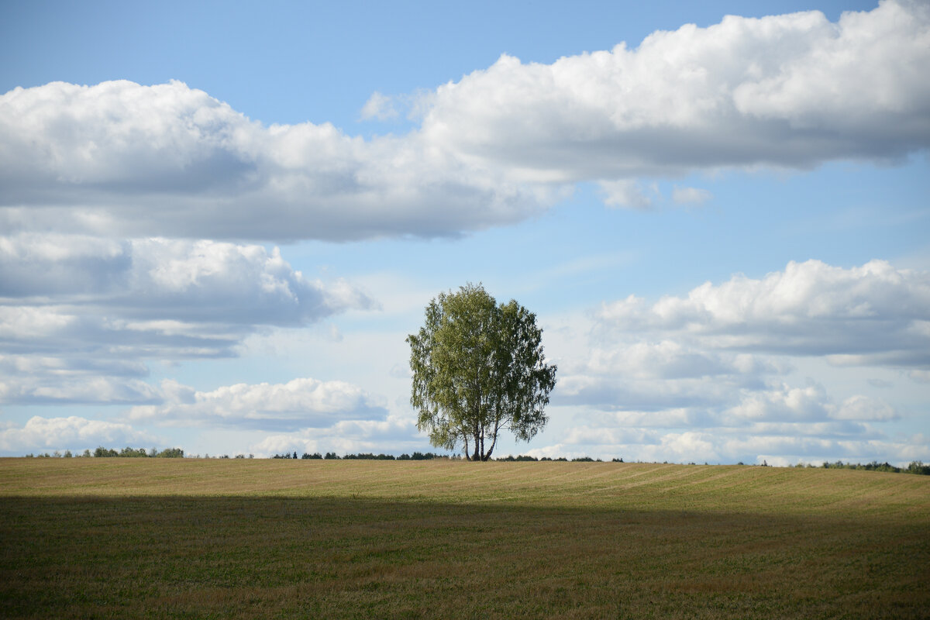
Дорога из Кирова до Уржума длинная, но очень красивая.

Slide 3
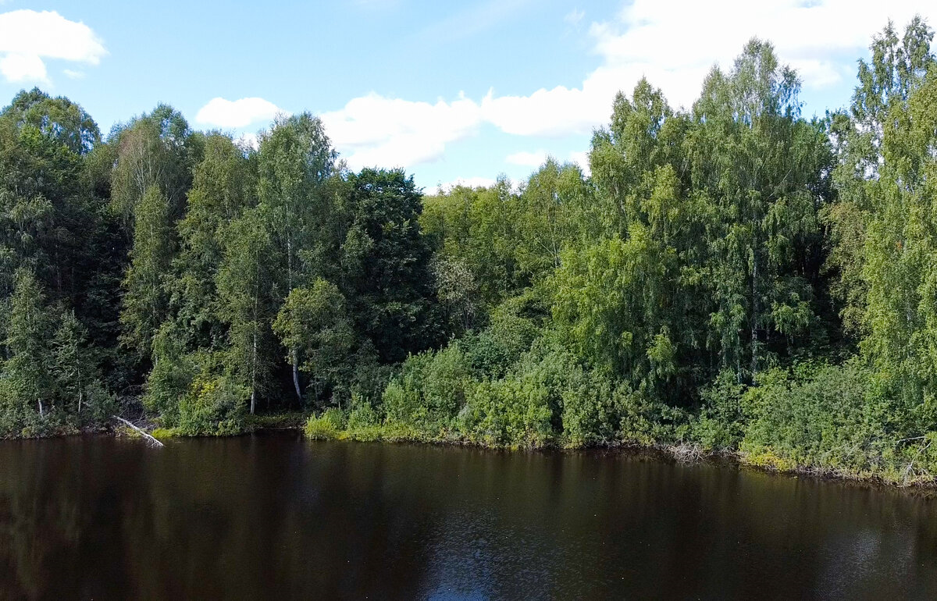
Сначала можно посмотреть озеро Шайтан, которое знаменито плавающими островами и гейзерами. К самому озеру не проехать, около 1 километра надо пройти по лесу пешком.

Slide 4
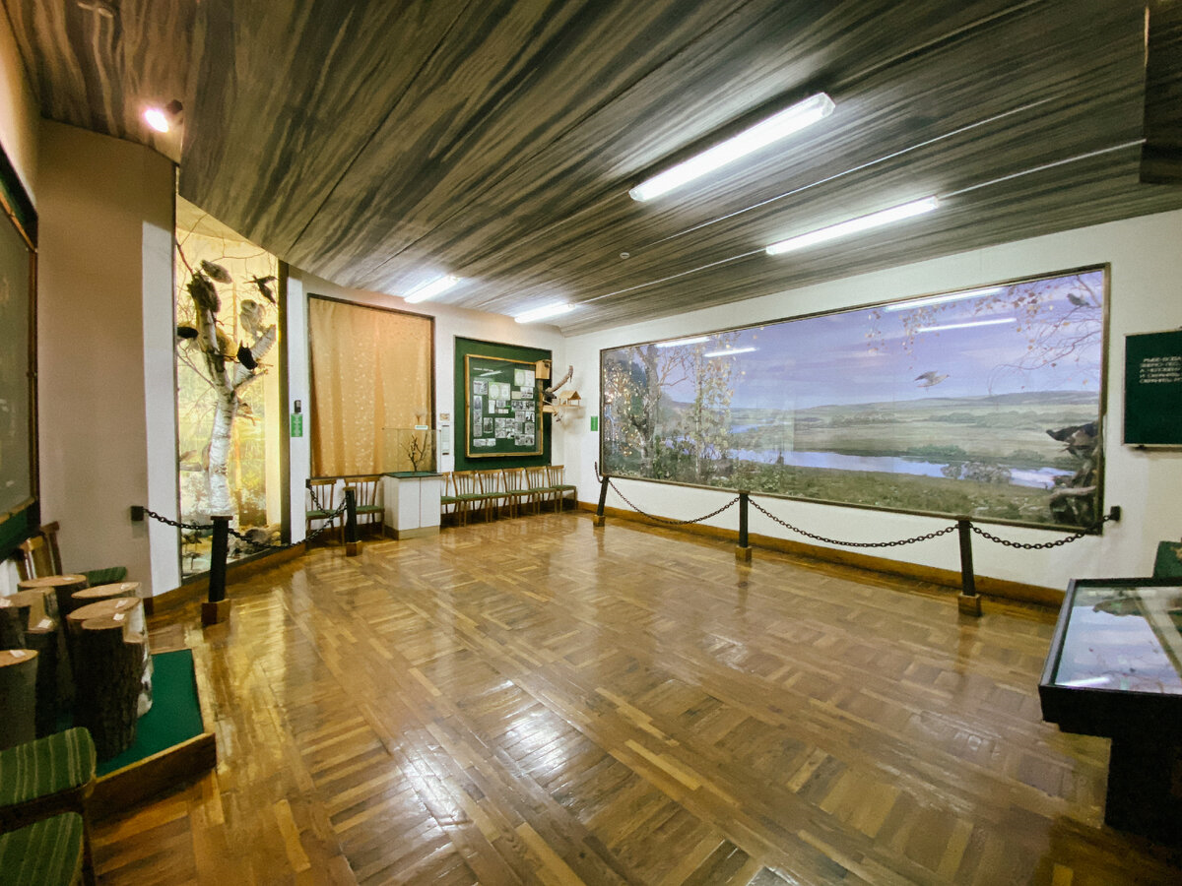
Далее можно посетить Уржумский Краеведческий музей.

Slide 5
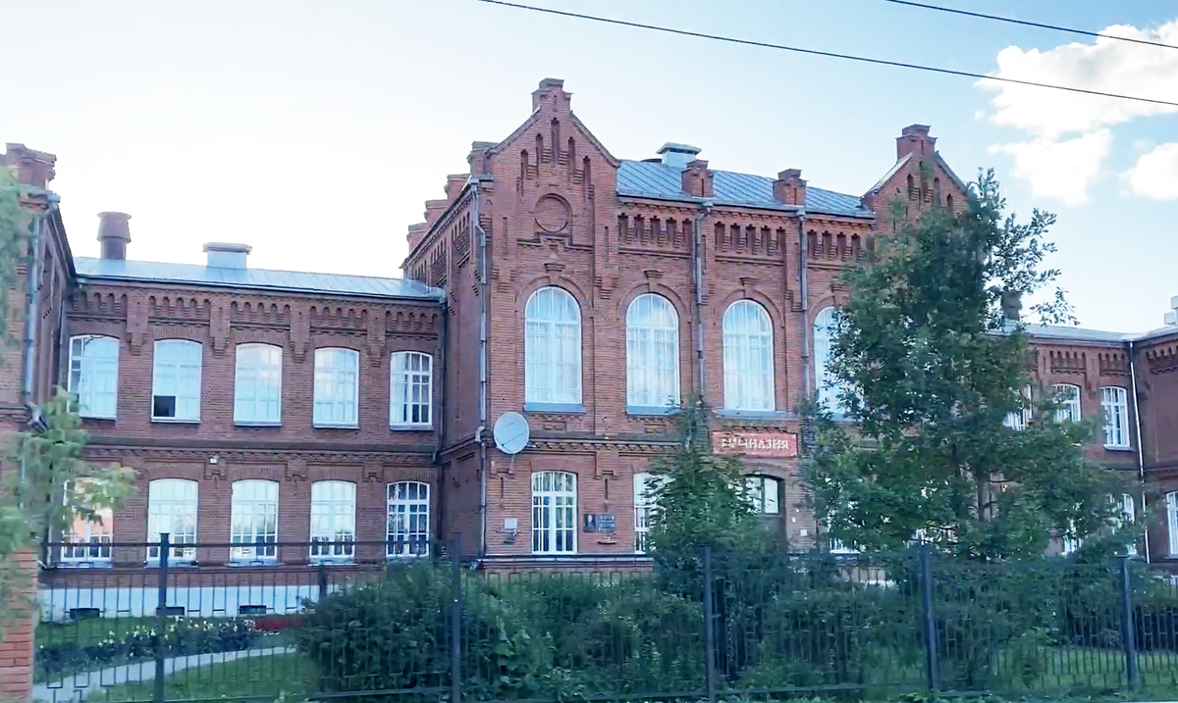
В Уржуме сохранилась гимназия в готическом стиле, которая была построена в 1909 году. В ней учился поэт Николай Заболоцкий.

Slide 6
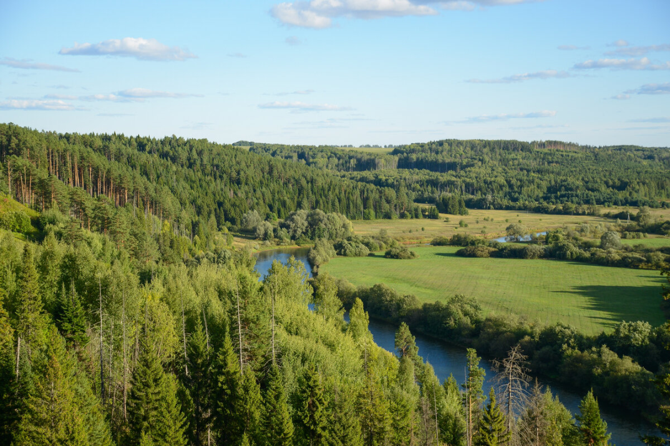
Затем можно любоваться видами с Отрясовской горы.

Slide 7
«Каравай ржаной уржумский».
Это современное название старинного праздника- ярмарки под названием Белорецкая Троицкая ярмарка. В старинном городе Уржуме до революции это была вторая по значению ярмарка Вятской губернии. Именно ее традиции пытаются возродить сейчас, начиная с 2011 года. Эта ярмарка была организована в 1842 г. Проходила она во время празднования престольного праздника Святой Троицы (конец весны – начало лета). Целую неделю на Соборной площади Уржума торговали разным товаром купцы из разных частей Вятской губернии и Казани. Ближе к концу 19 века ярмарка была перенесена за город, в район Белой речки, отсюда и ее название Белорецкая. Ярмарка была шумной – карусели, гармонисты, шарманщики с попугаями, поводыри с медведями, выставки лошадей и т.д. В начале 20 века ярмарку закрывали, то вновь открывали. Сегодня это многодневный праздник, в ходе которого идет бойкая торговля выпечкой из ржи – основной зерновой культуры Уржумского района. Невероятной красоты караваи разной формы, свежие и вкусные – настоящая особенность праздника.

Slide 8
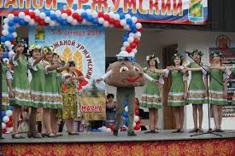

Slide 9
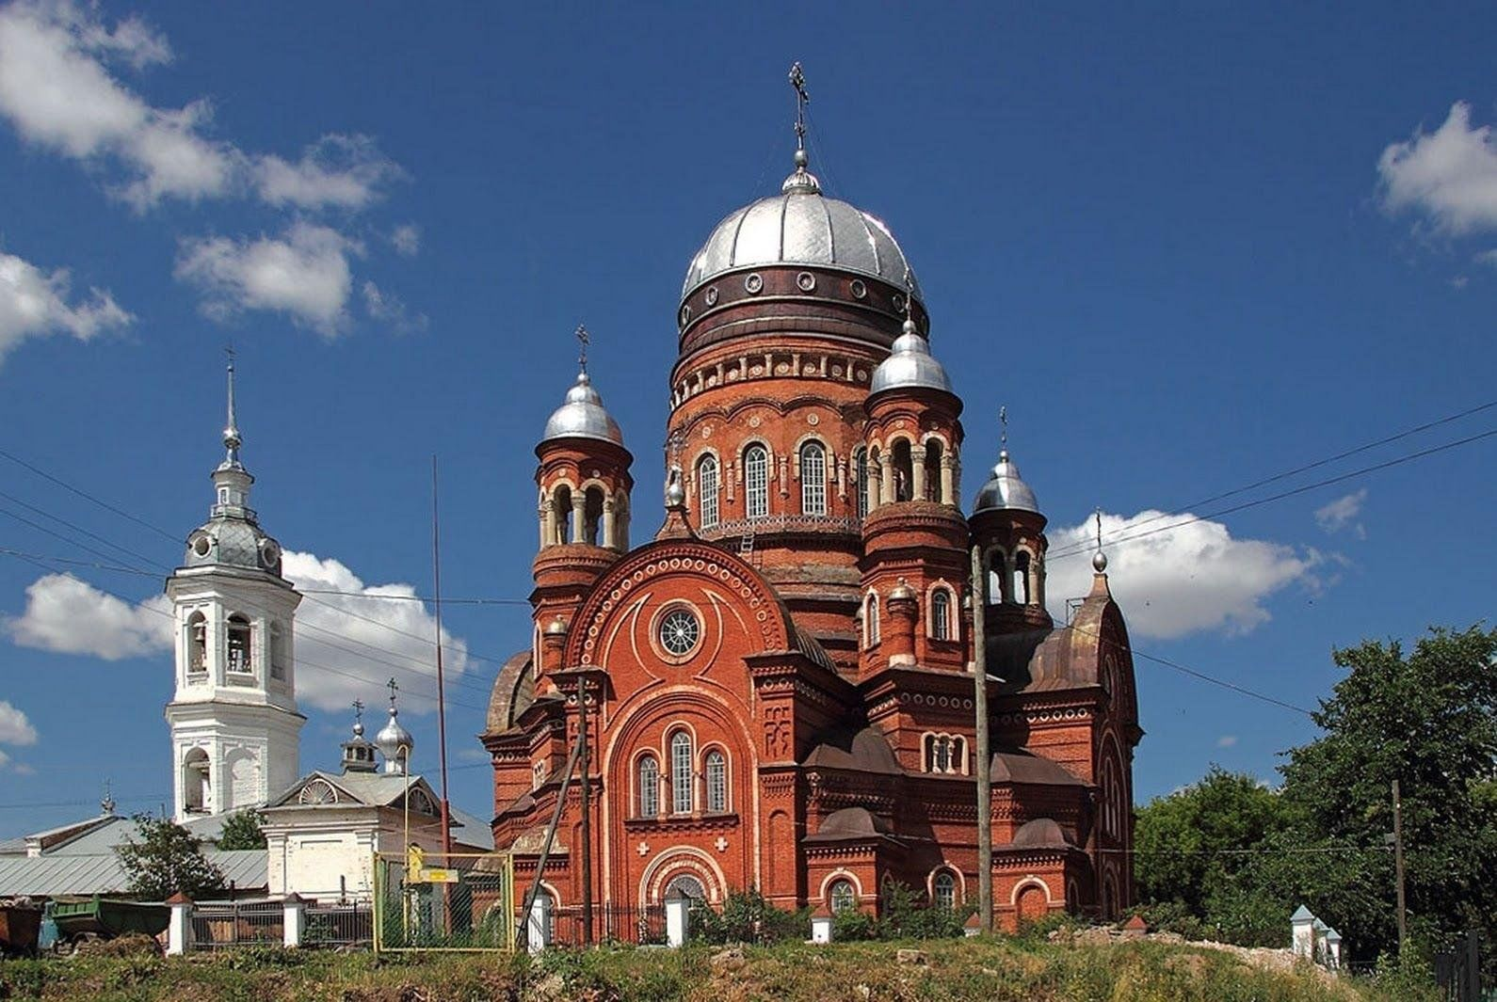
В городе и районе значатся 70 памятников культуры, истории и архитектуры федерального и регионального значения. Самый известный из них – ансамбль Свято-Троицкого собора. Современное здание собора было построено в 1895 – 1900 гг. из кирпича по проекту Вятского гражданского архитектора В.М. Дружинина.

Slide 10
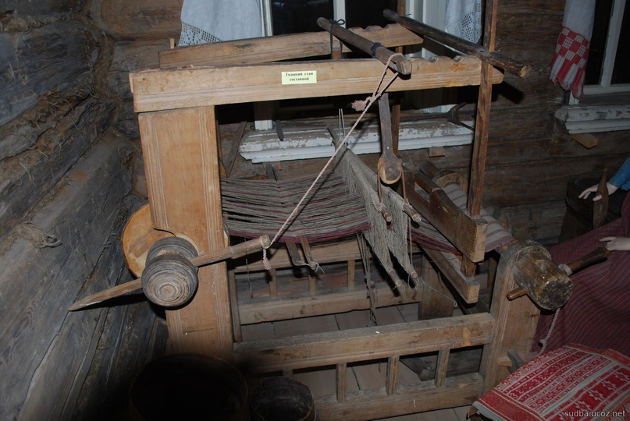
Уржум и Уржумский уезд славились своими мастеровыми людьми. Одним из самых популярных промыслов в этих местах было ткачество: здесь были значительные посевы льна и конопли, домашнее полотно и половики ткали в каждом дворе. В 1894 году в Уржуме уездной управой была организована первая ткацкая мастерская, где всех желающих обучали ремеслу.

Slide 11
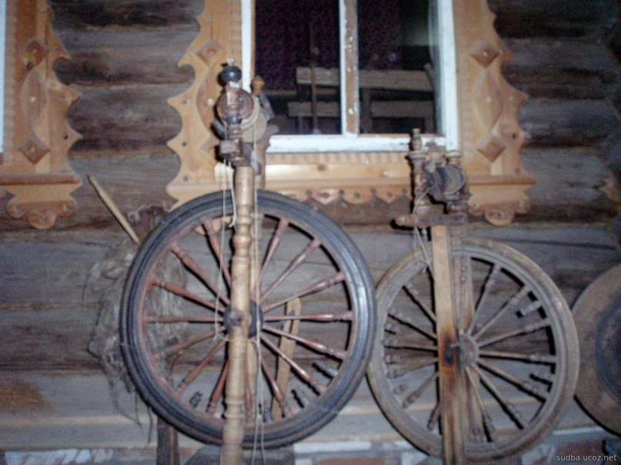
Ткацкий промысел породил спрос на еще один вид изделий местных умельцев – самопрялки. Так называли ножные прялки вообще или прялки, одновременно крутившие и наматывающие нитку. Изготовление самопрялок зародилось в Уржумском уезде в первой трети XIX века в Шурминском и Буйском заводах. Местный мастер Михаил Сипачев из Шурмы увидел как-то привезенную самопрялку и захотел сделать такую самостоятельно. Самопрялка его конструкции оказалась настолько проста и удачна, что ее успех побудил и других Уржумских мастеров заняться изготовлением этих приспособлений. Изделия Уржумских мастеров были представлены на научно-промышленной выставке в Казани в 1890 году.

Slide 12
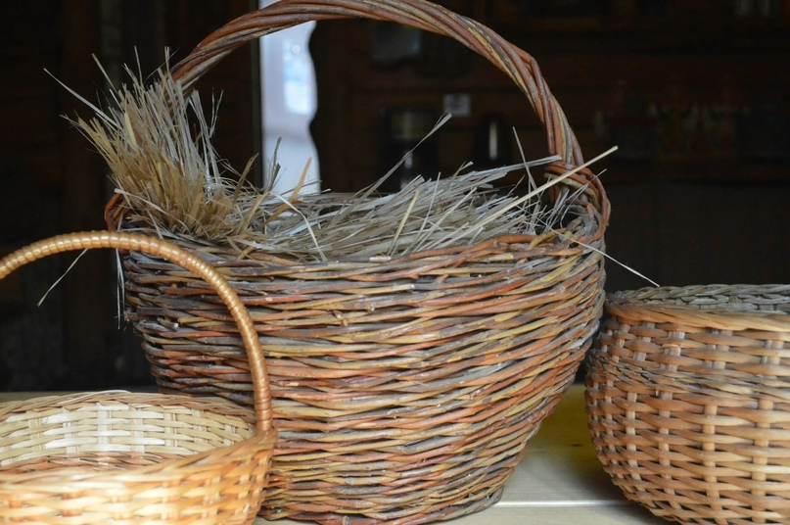
Еще один популярный в Уржумском районе промысел – «плетюшечный» или лозоплетение. Плетение из ивового прута, елового, соснового корня стало особенно популярным в XIX веке. Помимо чисто утилитарных предметов типа корзин и коробов, вятские умельцы, не испытывавшие дефицита материала, изготавливали плетеную мебель, посуду, ширмы. В 1898 году в селе Цепочкино Уржумского уезда открылась корзиночная мастерская. Но с развитием промышленного производства спрос на изделия «плетюшечников» практически исчез. Сейчас отдельные мастера возрождают и сохраняют традиции лозоплетения.

